Slide 1

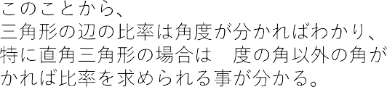



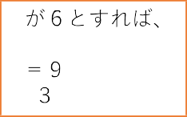
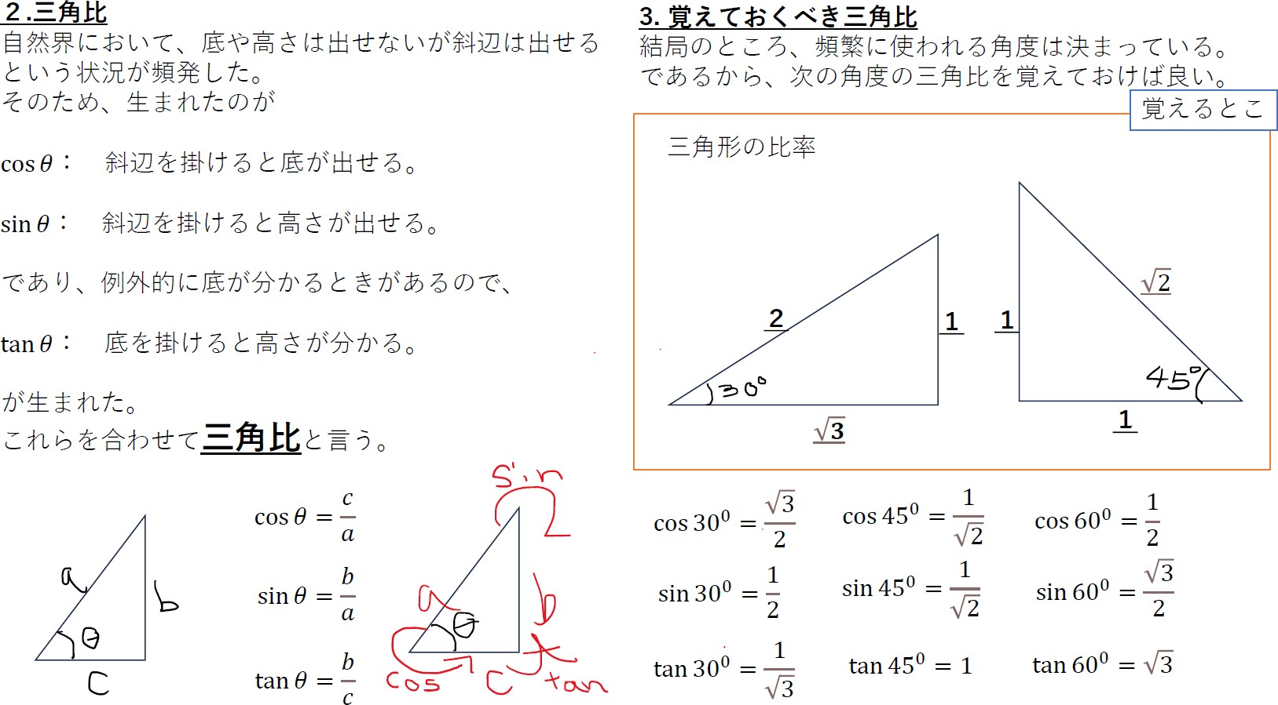
1.
90
3
3
2 2
1
1
1:2:3
(
)
(
)
A
B
3
A
2
B C=
C 1

Slide 2
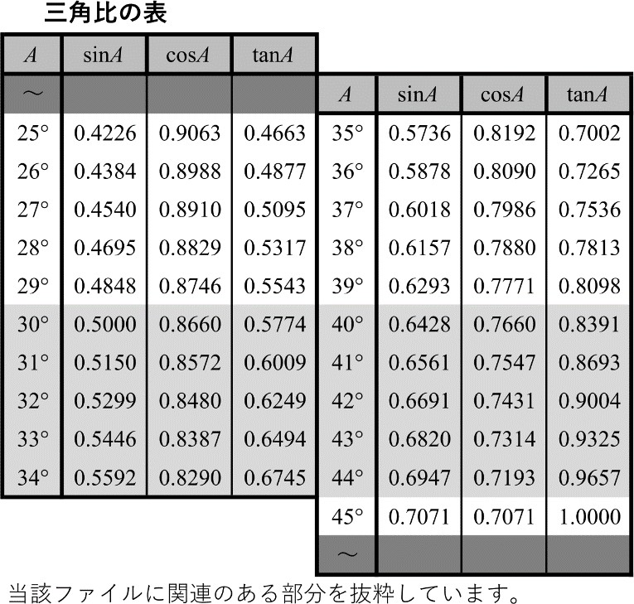
１ 直角三角形の三角比
(1) 右の図の直角三角形ABC において，
sinA， cosA， tanA
の値を求めよ。
B
5
3
A
4
C
(2) 右の図の直角三角形ABC において，
sinA， cosA， tanA
の値を求めよ。
1
A
C
2
B
(3) 右の図の直角三角形を参考に，次の三角比の値を求めよ。
① sin30°
② cos45°
③ tan60°
2
60°
1
1 1
45° 45°
ξ2
30°
ξ3
２ 三角比の表
三角比の表を用いて，次の図の直角三角形 ABC における∠A のおよその大きさ A を求めよ。
(1)
B
5
3
A
C
(2)
B
4
A
3
C
(3)
B
1
A
2
C
３ 鋭角の三角比の相互関係
シータ
θ は鋭角とする。
2
(1) cos 𝜃 = のとき， sin 𝜃 とtan 𝜃 の値を求めよ。
7
1
(2) tan 𝜃 = のとき， sin 𝜃 とcos 𝜃 の値を求めよ。
2
４ 三角比からθを求めるシータは0°~90°とする 。
(1) sinθ＝1/√2
(2) cos=1/2
(3) tanθ=1
1

Slide 3
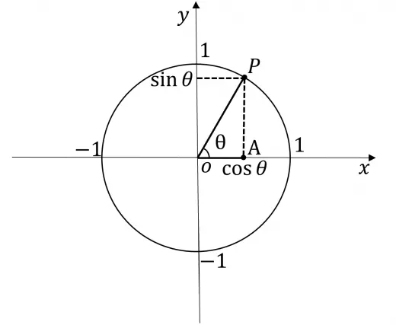
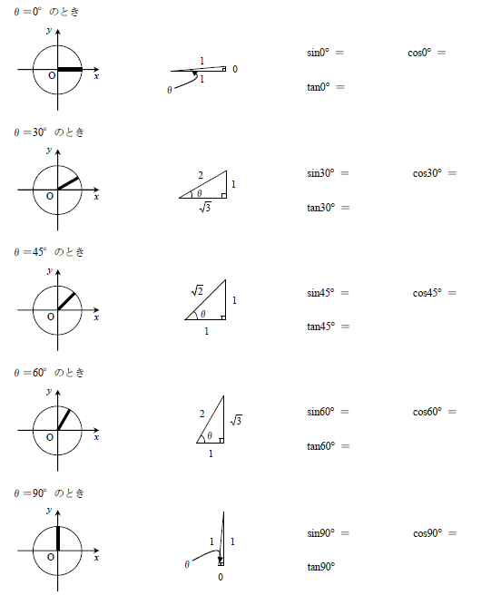
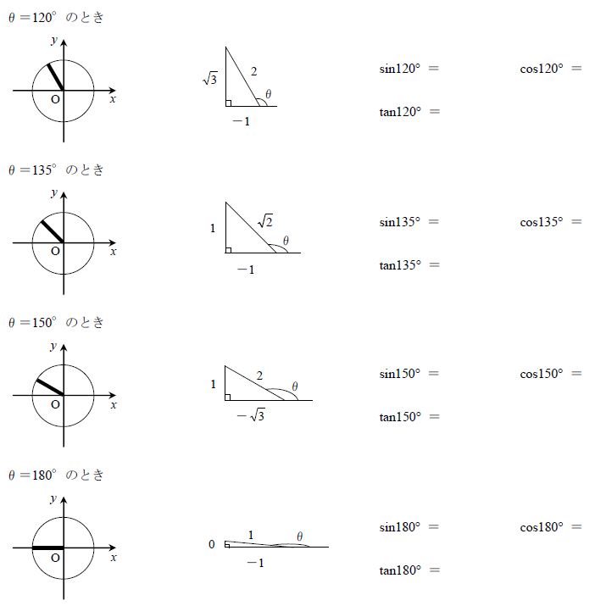


・三角比の拡張
三角比があればあらゆる直角三角形を作れる。
そのための基準として、
斜辺を1とした直角三角形が使われるようになった。
これが単位円の三角比である。
単位円ベースで考えることで、常に斜辺は１として考えられる。
三角比は基本的にこの単位円の三角比として考えられている。
左の図で考えると分かりやすいが、
結局、
Cosθ ： x座標
Sinθ ： y座標
を出しているだけだと分かる。
斜辺を１にすることで、特に整理することなく直角三角形の比率を求める事が出来る。
・三角比の性質
$$\tan{θ}=\frac{\sin{θ}}{\cos{θ}},\sin^{2}{θ}+\cos^{2}{θ}=1$$
色々あるが、これさえ覚えておけば良い。
・基本問題
・基本問題2
斜辺の長さが8mであり、θ=30°の直角三角形の底と高さを求めよ。
$$8$$

Slide 4


１ 直角三角形の三角比
(1) 右の図の直角三角形ABC において，
sinA， cosA， tanA
の値を求めよ。
B
5
3
A
4
C
(2) 右の図の直角三角形ABC において，
sinA， cosA， tanA
の値を求めよ。
1
A
C
2
B
(3) 右の図の直角三角形を参考に，次の三角比の値を求めよ。
① sin30°
② cos45°
③ tan60°
2
60°
1
1 1
45° 45°
ξ2
30°
ξ3
２ 三角比の表
三角比の表を用いて，次の図の直角三角形 ABC における∠A のおよその大きさ A を求めよ。
(1)
B
5
3
A
C
(2)
B
4
A
3
C
(3)
B
1
A
2
C
３ 鋭角の三角比の相互関係
シータ
θ は鋭角とする。
2
(1) cos 𝜃 = のとき， sin 𝜃 とtan 𝜃 の値を求めよ。
7
1
(2) tan 𝜃 = のとき， sin 𝜃 とcos 𝜃 の値を求めよ。
2
４ 三角比からθを求めるシータは0°~90°とする 。
(1) sinθ＝1/√2
(2) cos=1/2
(3) tanθ=1
1

Slide 5
・三角比の拡張
三角比があればあらゆる直角三角形を作れる。
そのための基準として、
斜辺を1とした直角三角形が使われるようになった。
これが単位円の三角比である。
単位円ベースで考えることで、常に斜辺は１として考えられる。
三角比は基本的にこの単位円の三角比として考えられている。
左の図で考えると分かりやすいが、
結局、
Cosθ ： x座標
Sinθ ： y座標
を出しているだけだと分かる。
斜辺を１にすることで、特に整理することなく直角三角形の比率を求める事が出来る。
・三角比の性質
$$\tan{θ}=\frac{\sin{θ}}{\cos{θ}},\sin^{2}{θ}+\cos^{2}{θ}=1$$
色々あるが、これさえ覚えておけば良い。
・基本問題
・基本問題2
斜辺の長さが8mであり、θ=30°の直角三角形の底と高さを求めよ。
$$8$$

Slide 6






４ 鋭角の三角比の相互関係
シータ
θ は鋭角とする。
2
(1) cos 𝜃 = のとき， sin 𝜃 とtan 𝜃 の値を求めよ。
7
1
(2) tan 𝜃 = のとき， sin 𝜃 とcos 𝜃 の値を求めよ。
2
６ 鈍角の三角比
(1) 次の図において，sinθ，cosθ，tanθ の値を求めよ。
① ②
y
1 ξ15
P (− ₄ ， ₄ )
y
P(－5，12) 13
1
θ
x
θ
x
－13 O
13
－1
O
1
(2) 次の三角比の値を求めよ。
① sin135° ② cos150°
③ tan120°
７ 180° －θ の三角比
次の三角比を 90° より小さい角の三角比で表せ。
(1) sin140° (2) cos165°
(3) tan130°
８ 三角比を含む方程式
0° ≦θ≦180° のとき，次の等式を満たす θ を求めよ。
1
(1) sin 𝜃 =
ξ2
1
(2) cos 𝜃 = −
2
1
(3) tan 𝜃 = −
ξ3
９ 鋭角・鈍角の三角比の相互関係
0° ≦θ≦180° とする。
(1)
1
sin 𝜃 = のとき， cos 𝜃 とtan 𝜃 の値を求めよ。
3
(2) tan 𝜃 = −2 のとき， sin 𝜃 とcos 𝜃 の値を求めよ。
3

